Slide 1


Nilai Pelanggan dan Orientasi Pemasaran
PERTEMUAN KE 3

Slide 2
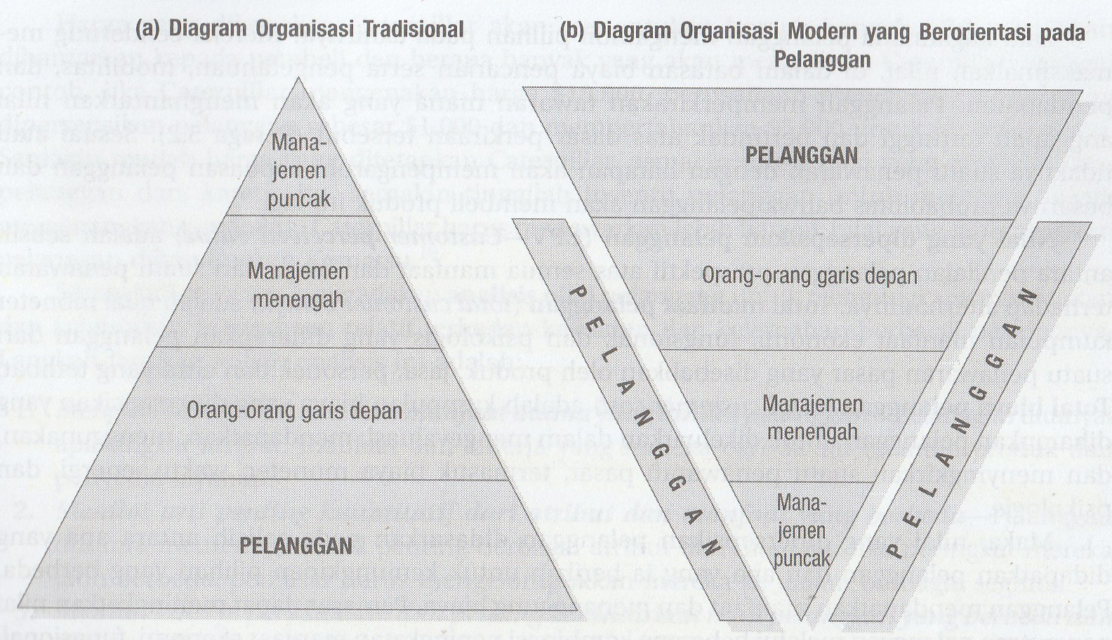
Perubahan Orientasi Perusahaan

Slide 3
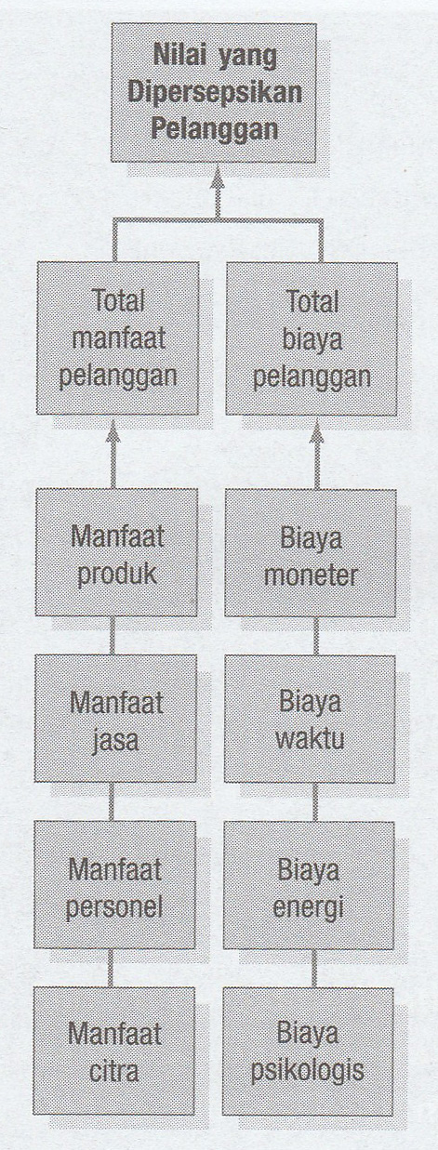
Determinan Nilai yang Dipersepsikan Pelanggan

Slide 4

Mengamati Kepuasan
Salah satu kunci mempertahankan pelanggan : KEPUASAN PELANGGAN
Teknik pengukuran Kepuasan Pelanggan :
  Survei berkala
  Tingkat kehilangan pelanggan
  Pembelanja misterius
Pengaruh Kepuasan Pelanggan
Keluhan Pelanggan

Slide 5
Kualitas
“ Totalitas fitur dan karakteristik produk atau jasa yang bergantung pada kemampuannya untuk memuaskan kebutuhan yang dinyatakan atau tersirat” (American Society for Quality Control)
Kualitas produk/jasa
Kepuasan Profitabilitas
Pelanggan Perusahaan

Slide 6
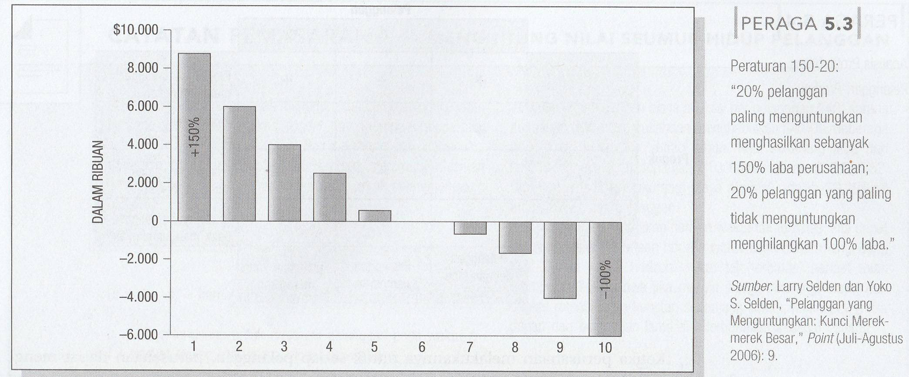
Pareto Pelanggan (Hukum 20-80)
Aturan Pareto :
“20-80 : 20% pelanggan menghasilkan 80% atau lebih laba perusahaan”

Slide 7
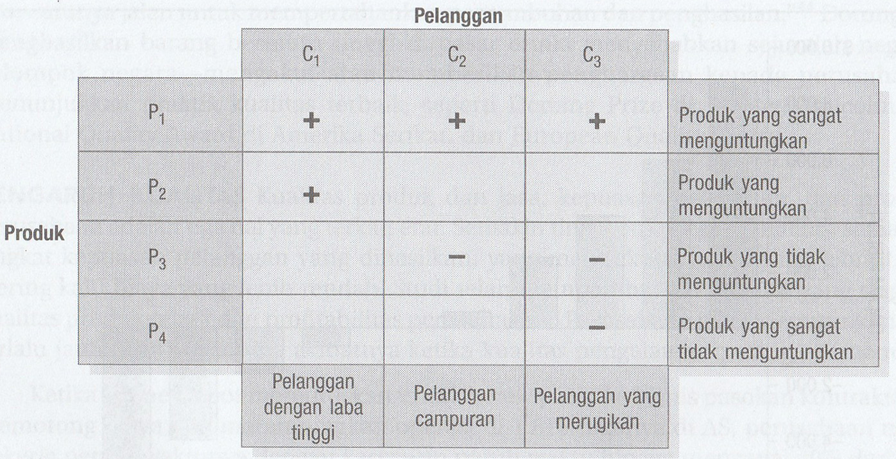
Mengukur Profitabilitas Pelanggan
Analisis Profitabilitas Pelanggan Produk

Slide 8
Manajemen Hubungan Pelanggan (CRM)
Manajemen Hubungan Pelanggan (Customer Relationship Management) adalah: Proses pengelolaan informasi rinci tentang pelanggan perorangan dan semua “titik kontak” pelanggan secara seksama untuk maksimalisasi loyalitas pelanggan
Titik Kontak pelanggan adalah semua kejadian dimana pelanggan menghadapi merek dan produk - dari pengalaman aktual ke komunikasi pribadi atau massal hingga observasi yang biasa

Slide 9
Pemasaran Satu-Satu
Mengidentifikasi prospek dan pelanggan anda
Mendiferensiasikan pelanggan berdasarkan :
  Kebutuhan mereka
  Nilai mereka untuk perusahaan anda
Berinteraksi dengan pelanggan perorangan untuk meningkatkan pengetahuan dan membangun hubungan kuat
Memodifikasi produk, layanan dan pesan pada tiap pelanggan

Slide 10
Cara Meningkatkan Nilai Basis Pelanggan
Perusahaan besar meningkatkan nilai basis pelanggan dengan strategi sbb:
Mengurangi tingkat keberalihan pelanggan
Meningkatkan daya tahan hubungan pelanggan
Meningkatkan potensi pertumbuhan melalui :
  Share of wallet (Pangsa Dompet)
  Cross selling (Penjualan Silang)
  Up selling (Penjualan keatas)
Membuat pelanggan berlaba rendah menguntungkan atau menghilangkan mereka
Menfokuskan usaha yang tidak seimbang untuk pelanggan bernilai tinggi

Slide 11
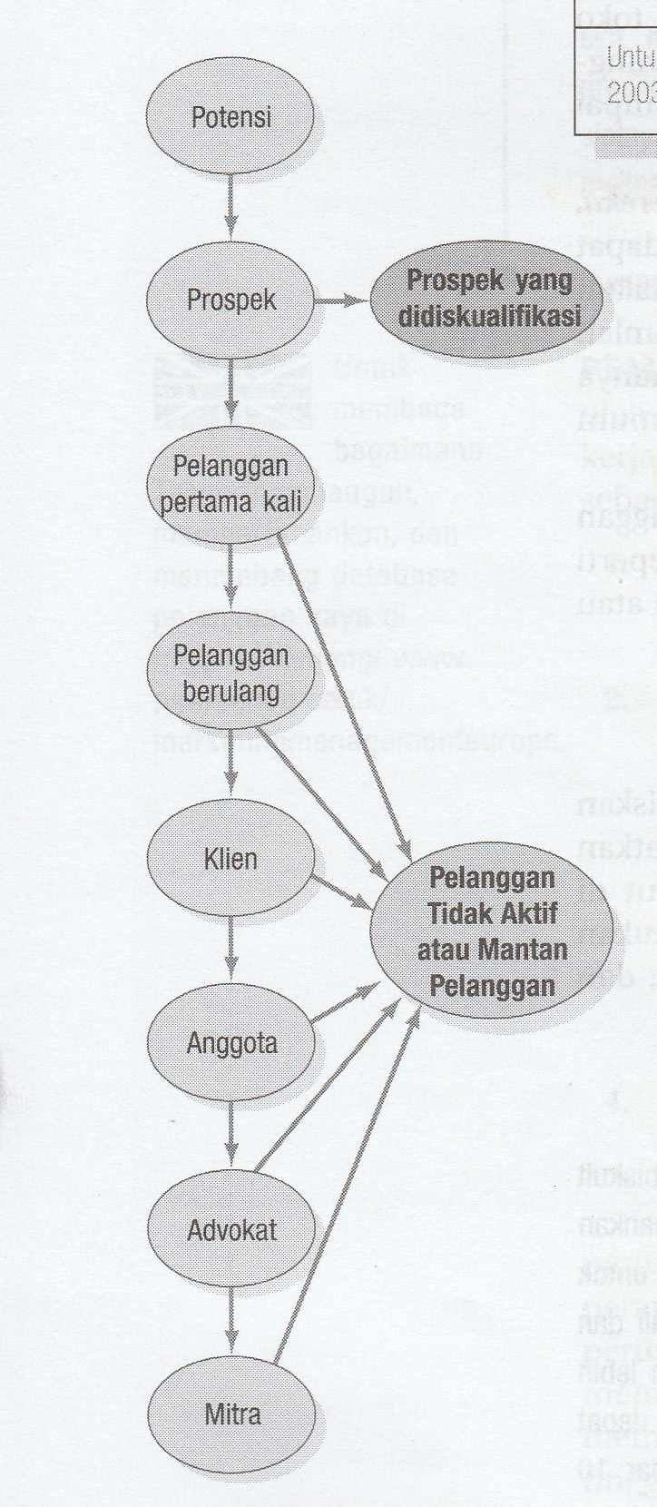
Proses Perkembangan Pelanggan

Slide 12

Beberapa cara membangun loyalitas
Berinteraksi dengan pelanggan
Mengembangkan program loyalitas
Mempersonalisasikan pemasaran
Menciptakan ikatan institusional

Slide 13
Database Pemasaran
Isi ideal database konsumen :
  Daftar alamat surat-menyurat dan kontak
  Transaksi pelanggan
  Informasi registrasi
  Pertanyaan telepon
  Cookies
  Demografis
  Psikografis
  Mediagrafis
Isi ideal database bisnis :
  Transaksi masa lalu
  Volume, harga, laba masa lalu
  Nama tim pembelian
  Status kontrak saat ini
  Perkiraan bagian pemasok
  Pesaing
  Kekuatan dan kelemahan kompetitif
  Praktik, pola dan kebijakan pembelian

Slide 14
Ketidaklayakan Pembangunan Database :
Produk yang dibeli satu kali seumur hidup
Pelanggan memperlihatkan sedikit loyalitas terhadap merek
Penjualan unit sangat kecil
Biaya pengumpulan data sangat tinggi

Slide 15
Sistem Riset Pemasaran
“Riset Pemasaran merupakan Perancangan, Pengumpulan, Analisis dan Pelaporan data sistematis serta temuan yang relevan terhadap situasi pemasaran tertentu yang dihadapi oleh perusahaan”

Slide 16
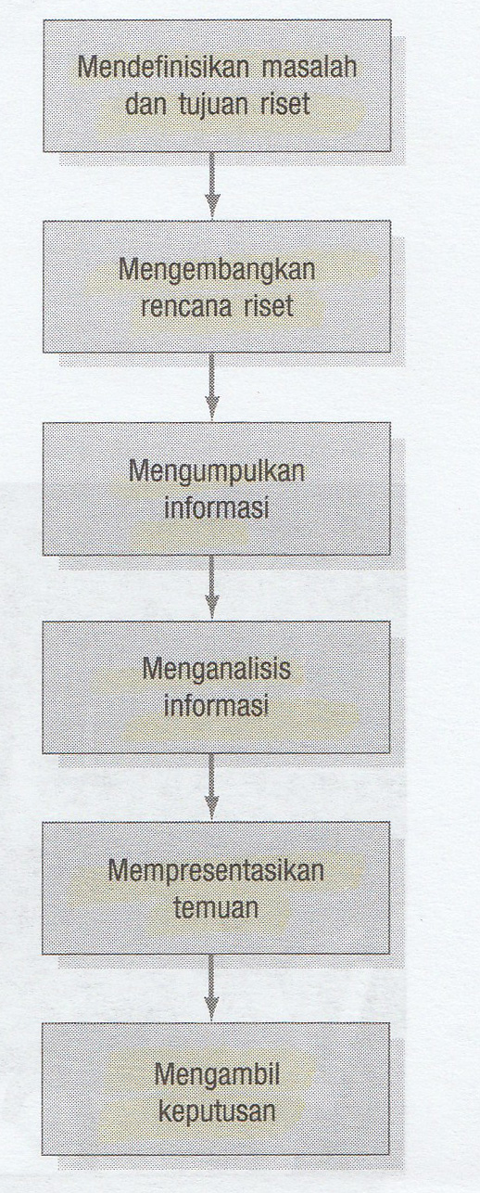
Proses Riset Pemasaran
Langkah 1 Riset Pemasaran:
Mendefinisikan Masalah
Menentukan Alternatif keputusan
Menentukan Tujuan Riset
Langkah 2 Mengembangkan Rencana Riset
Sumber Data
Pendekatan Riset
Instrumen Riset
Rencana Sampling
Metode Kontak

Slide 17
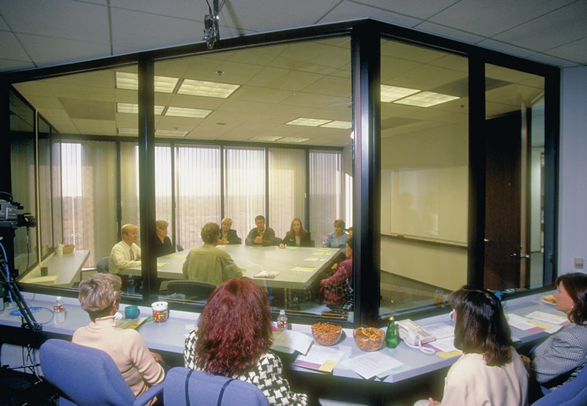
Pendekatan Riset
Riset Observasi
Riset Kelompok Fokus
Survey
Data Perilaku
Eksperimentasi
Kondisi Focus Group Discussion

Slide 18
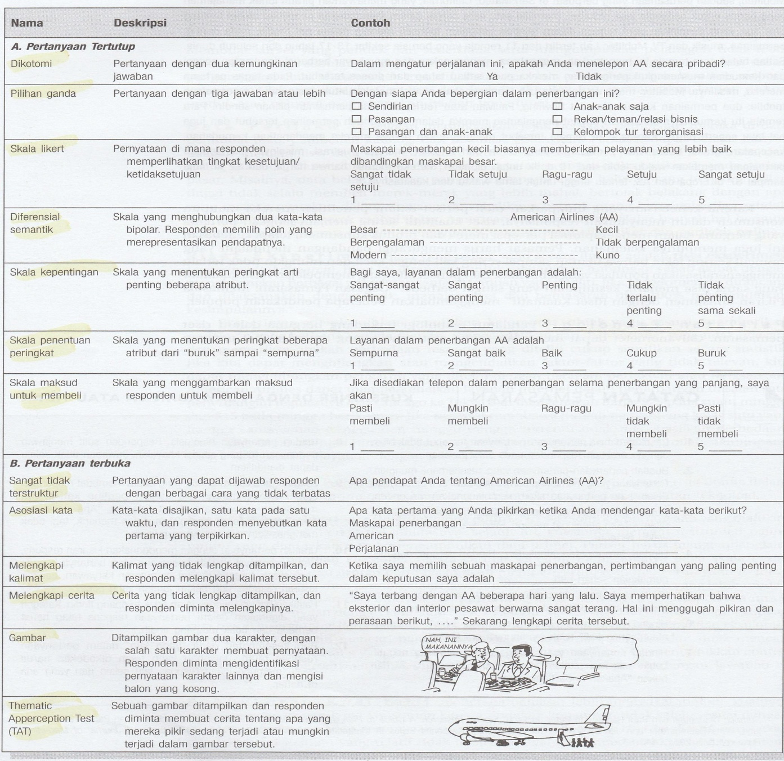
Instrument Riset
Kuesioner
Pengukuran Kualitatif
  Asosiasi Kata
  Teknik Proyektif
  Visualisasi
  Personifikasi merek
  Teknik tangga
Peralatan Teknologi
  Galvanometer
  Tachitoskop
  Audiometer
  Kamera mata

Slide 19
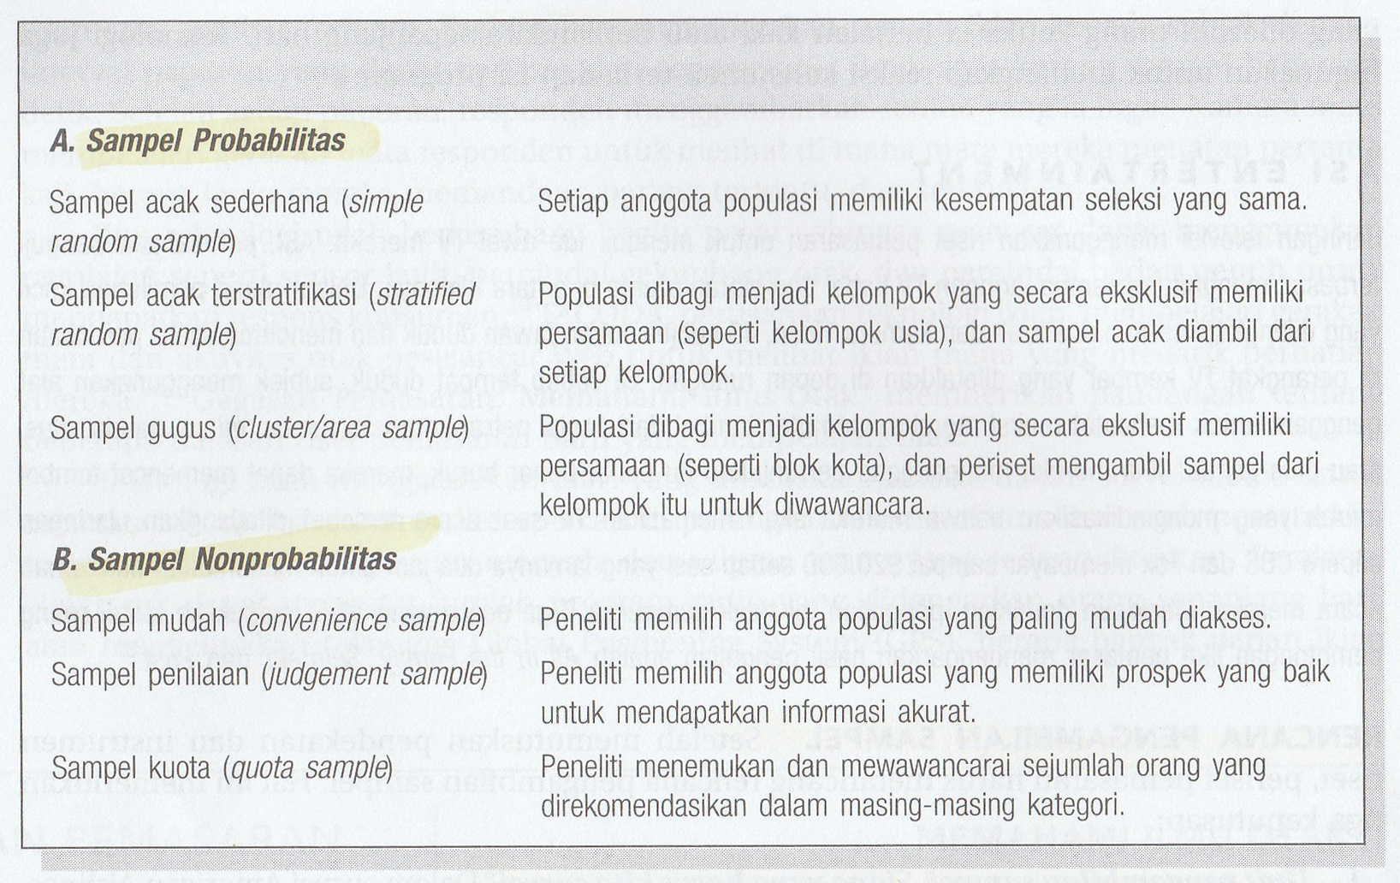
Rencana Sampling
Ada beberapa hal yang perlu kita tanyakan dalam sampling
Siapa yang harus kita survei? (Unit Pengambilan sampel)
Berapa banyak orang yang harus kita survei? (ukuran sampel)
Bagaimana kita harus memilih responden? (Prosedur Pengambilan sampel)

Slide 20
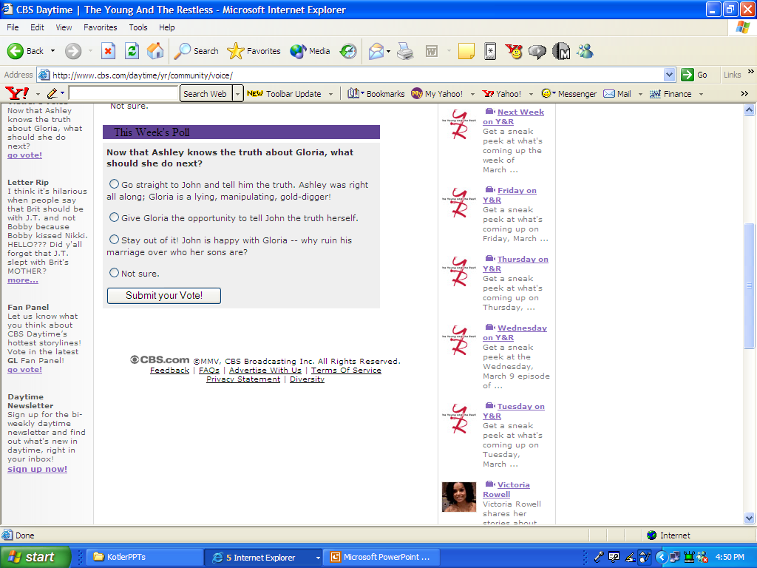
Metode Kontak
Kuisioner Surat
Wawancara telepon
Wawancara Pribadi
Wawancara Online

Slide 21
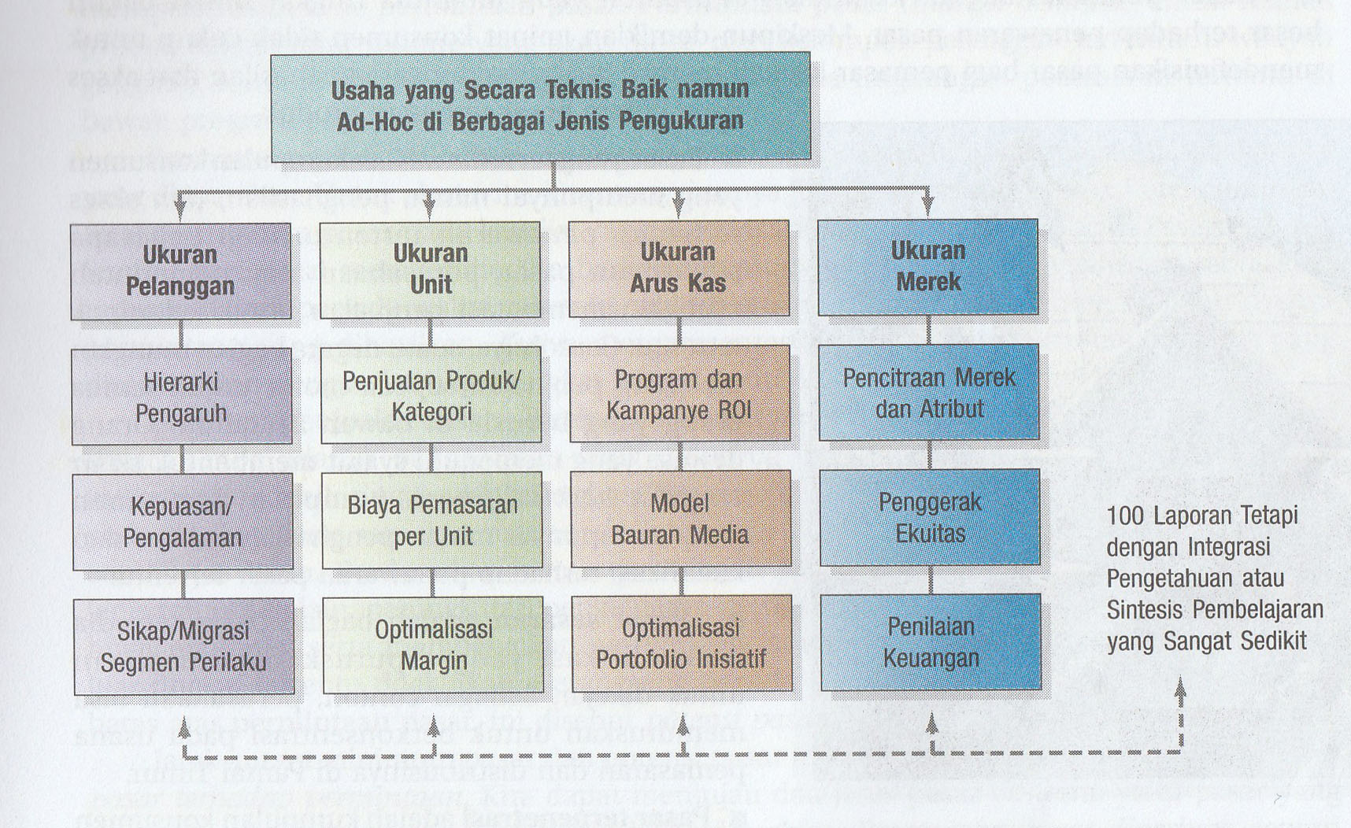
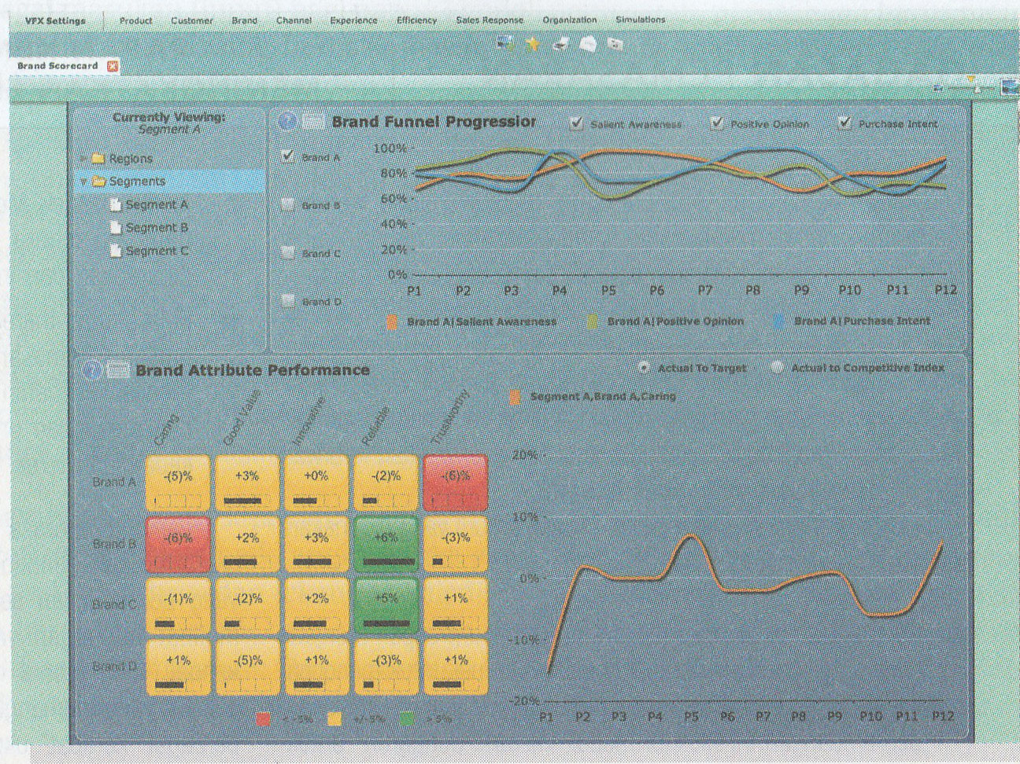
Pola-Pola Pengukuran Pemasaran
Sistem informasi Pemasaran:
Pengukuran Pemasaran
Pola Pengukuran Pemasaran

Slide 22
☺ END ☺

